Slide 1
UBND HUYỆN THANH MIỆN
PHÒNG GIÁO DỤC VÀ ĐÀO TẠO
GIÁO ÁN ĐIỆN TỬ
MÔN: TOÁN
LỚP 5
GIÁO VIÊN: NHỮ THU HẰNG

Slide 2
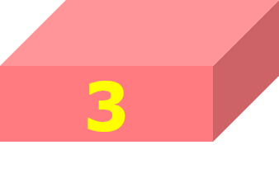
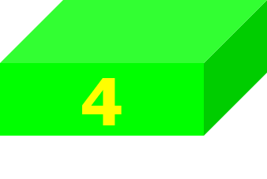
Hộp quà may mắn

Slide 3
AI LÀ NGƯỜI MAY MẮN
T.Bảo
Bách
V.Long
Quỳnh
N.Hà
Trang
Nam
Nam
Việt

Slide 4
AI LÀ NGƯỜI MAY MẮN
T.Bảo
P.Anh
T.Bảo
M.Anh
Q.Anh
Bảo
Bách
Bích
Đạt
Giang
N.Hà
Hải
Khang
Khoa
Quỳnh
V.Long
H.long
Nam
Ngân
B.Linh
Nam
Phúc
Phúc
N.Minh
T.Thảo
T.Thảo
Y.Hà
Vinh
Việt
N.Long
V.Minh
Nhật
Nhật
Trang

Slide 6
Chuyển phân số thập phân $\frac{38}{10}$ thành số
thập phân:
A. 8,5
C. 3,08
B. 3,8
D. 3,18

Slide 7
AI LÀ NGƯỜI MAY MẮN
P.Anh
T.Bảo
M.Anh
Q.Anh
Bảo
Bách
Hải
Bích
Đạt
Giang
N.Hà
Hải
Khang
Khoa
Quỳnh
V.Long
H.long
Nam
Ngân
B.Linh
Nam
Phúc
Phúc
N.Minh
T.Thảo
T.Thảo
Y.Hà
Vinh
Việt
N.Long
V.Minh
Nhật
Nhật
Trang

Slide 9
So sánh 5,8 và 5,80
A. 5,8 > 5,80
B. 5,8 = 5,80
C. 5,8 < 5,80
D. Không so sánh được

Slide 10
AI LÀ NGƯỜI MAY MẮN
P.Anh
T.Bảo
M.Anh
Q.Anh
Bảo
Bách
Bích
Đạt
Giang
N.Hà
Hải
Khang
Khoa
Quỳnh
V.Long
H.Long
Nam
Ngân
Nam
B.Linh
Nam
Phúc
N.Minh
T.Thảo
Y.Hà
Vinh
Việt
N.Long
V.Minh
Nhật
Trang

Slide 12
Viết số thập phân sau:
Không phẩy năm trăm mười lăm
A. 0,155
B. 0,551
C. 0,15
D. 0,515

Slide 13
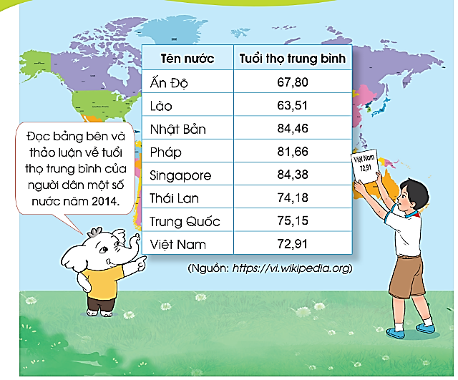
Lào
63,15
Nhật Bản
84,46

Slide 16
Ví dụ 1. So sánh 7,3 và 6,5

Slide 17
THẢO LUẬN NHÓM

Slide 18
Ví dụ 1. So sánh 7,3 và 6,5
Phần nguyên | , | Phần thập phân
7
,
3
7,3
7
6
,
5
6
6,5
7 > 6
Vậy 7,3 > 6,5 hay 6,5 < 7,3.

Slide 19
Trong hai số thập phân có phần nguyên khác nhau, số thập phân nào có phần nguyên lớn hơn thì số đó lớn hơn.

Slide 20
Ví dụ 2. So sánh 5,329 và 5,371
Hàng đơn vị | , | Hàng phần mười | Hàng phần trăm | Hàng phần nghìn
5,329
5
,
3
2
9
3
5
,
3
7
1
5,371
3
5 = 5
3 = 3
2 < 7
Vậy 5,329 < 5,371 hay 5,371 > 5,329

Slide 21
Nếu phần nguyên của hai số thập phân bằng nhau, ta lần lượt so sánh từng cặp chữ số trên cùng một hàng ở phần thập phân (kể từ trái qua phải), cho đến khi xuất hiện cặp chữ số đầu tiên khác nhau. Ở cặp chữ số khác nhau đó, chữ số nào lớn hơn thì số thập phân chứa chữ số đó lớn hơn.

Slide 22
Nếu hai số thập phân có phần nguyên và phần thập phân bằng nhau thì hai số đó bằng nhau.

Slide 23
So sánh 4,3502 và 4,358
* So sánh phần nguyên: 4 = 4
* So sánh phần thập phân: 3502 > 358
Vậy 4,3502 > 4,358
Đúng hay sai?

Slide 24
So sánh
số thập phân
Hai số thập phân có phần nguyên khác nhau
Hai số thập phân có phần nguyên bằng nhau
Hai số thập phân bằng nhau
So sánh phần mười
Có phần nguyên và phần thập phân bằng nhau
Số thập phân nào có phần nguyên lớn hơn thì số đó lớn hơn
So sánh phần trăm
So sánh phần nghìn
…

Slide 25
Lào
63,15
Nhật Bản
84,46

Slide 27
Điền dấu
<
<
>
>
>
<
>
=
<

Slide 29
2
a) Tìm số bé nhất, số lớn nhất trong các số thập phân sau:
b) Sắp xếp các số thập phân sau theo thứ tự từ lớn đến bé:

Slide 30
2
a) Tìm số bé nhất, số lớn nhất trong các số thập phân sau:
2,061
20,61

Slide 31
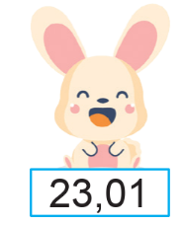
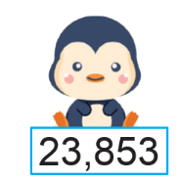
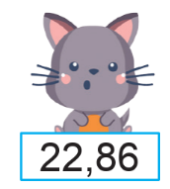
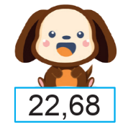
2
b) Sắp xếp các số thập phân sau theo thứ tự từ lớn đến bé:

Slide 34
258,57
<
258,45

Slide 35
Trong hai số thập phân có phần nguyên khác nhau, số thập phân nào có phần nguyên lớn hơn thì số đó lớn hơn.
So sánh các số thập phân
Nếu phần nguyên của hai số thập phân bằng nhau, ta lần lượt so sánh từng cặp chữ số trên cùng một hàng ở phần thập phân (kể từ trái qua phải), cho đến khi xuất hiện cặp chữ số đầu tiên khác nhau. Ở cặp chữ số khác nhau đó, chữ số nào lớn hơn thì số thập phân chứa chữ số đó lớn hơn.
Nếu hai số thập phân có phần nguyên và phần thập phân bằng nhau thì hai số đó bằng nhau.

